Slide 1
Standardizing ONE-TRAX WellSite
Eder Nuñez
Carlos López
Maturin, Febrero 28 al 02 de Marzo 2011

Slide 2
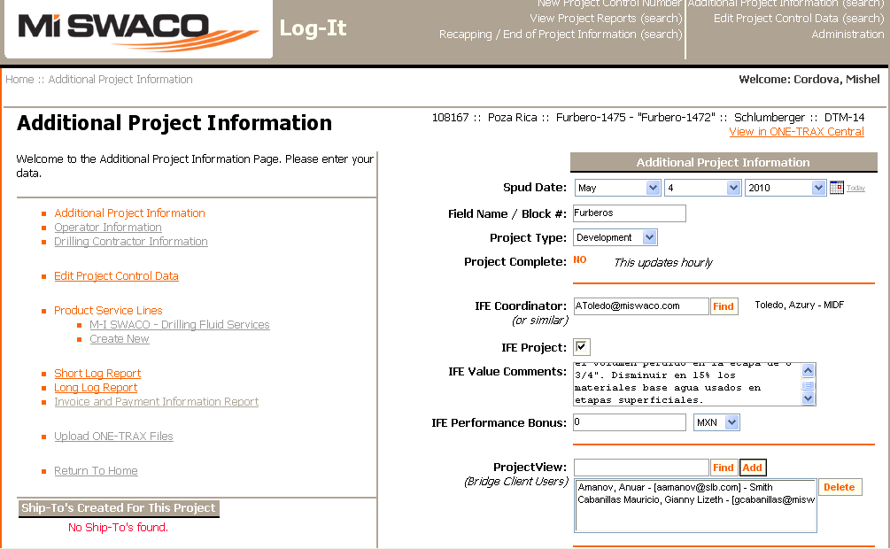
LOG-IT

Slide 3





Que es ONE -TRAX Central?
Es una base de datos a nivel mundial y una herramienta de consulta de los proyectos terminados
en cada parte del mundo.
Funciona como una aplicación en red, capaz de buscar la base de datos para recopilar información
de los pozos que cumplan con criterios específicos.
Los datos provienen de los archivos de ONE-TRAX siempre que éste haya sido finalizado y cerrado
correctamente.
La calidad y cantidad de los datos introducidos en el sitio es crucial para la utilidad de la base de datos.

Slide 4
Cuales son beneficios de ONE-TRAX Central?
ONE-TRAX Central proporciona un método seguro, para la recuperación de archivos de proyectos mundiales. Los usuarios disponen de una pagina (One-Trax Central) para consultar datos de las operaciones locales o aprender de otras operaciones alrededor del mundo.
ONE-TRAX Central permite:
Mejor planificación de proyectos
Recopilación de información para licitaciones.
Múltiples análisis de datos
Desglosar categorías de pérdidas
Encontrar información sobre aplicación de nuevas tecnologías.
Determinar máximas densidades utilizadas por intervalo.
Visualizar Problemas potenciales

Slide 5
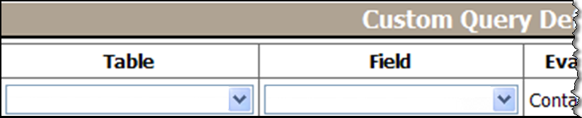
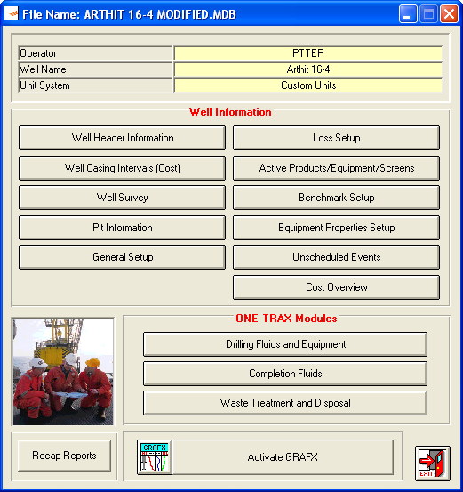
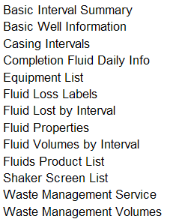
Como conecta ONE-TRAX CENTRAL a ONE-TRAX Wellsite
ONE-TRAX Wellsite

Slide 6
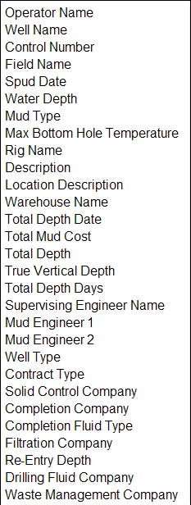
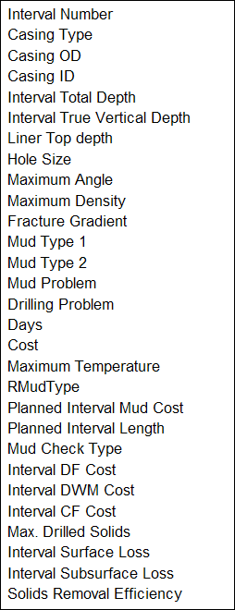

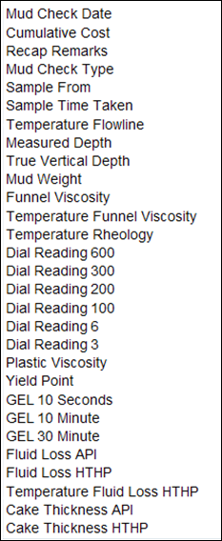
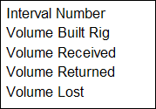
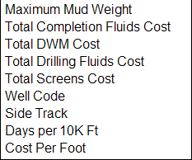

¿Qué parámetros podemos localizar?
Basic Well
Information
Casing Intervals
Basic Interval
Summary
Fluid Properties
Fluid Volumes
by Interval
Fluid Loss Labels

Slide 7
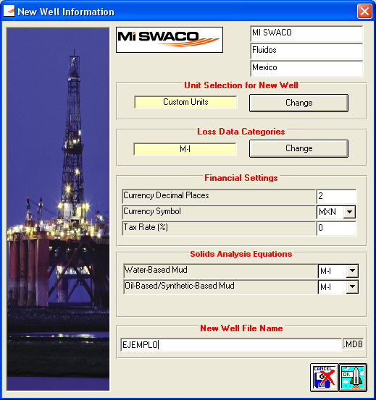
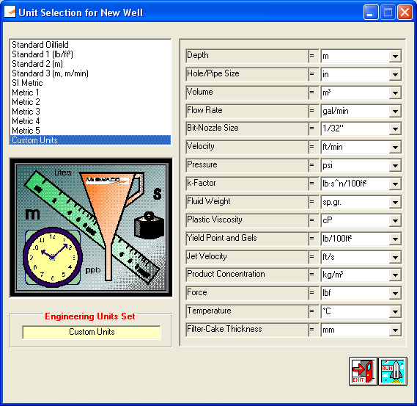
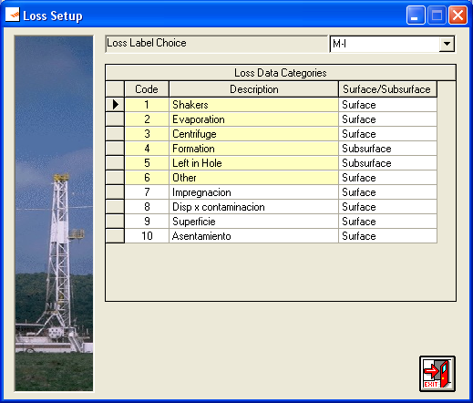
One-Trax Wellsite

Slide 8
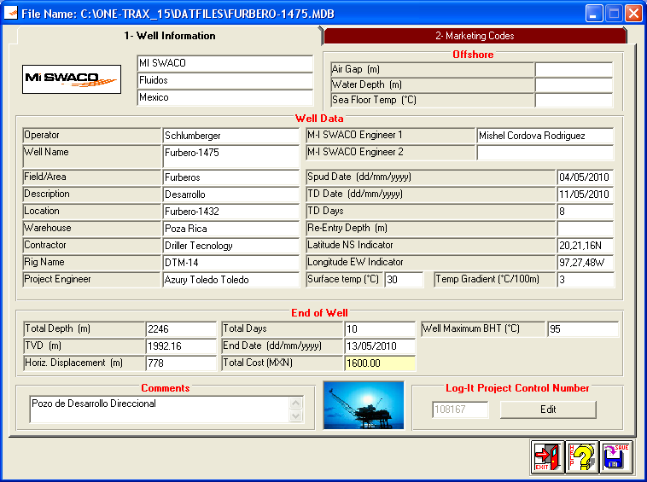
Well Information
IMPORTANTE:
Colocar información completa del pozo.
Datos correctos!!!

Slide 9
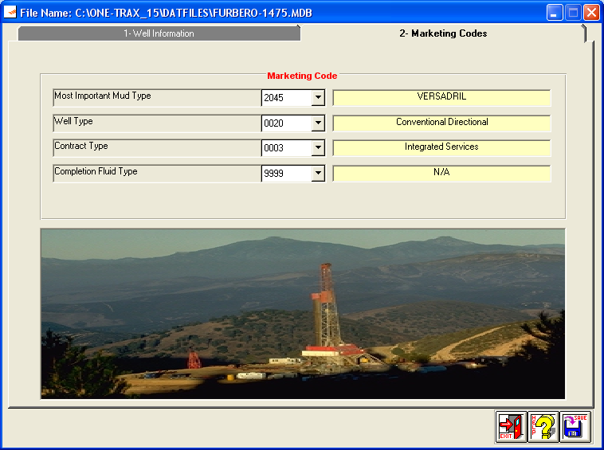
Marketing Codes
Criterio de selección: Fluido de nueva tecnología.
Fluido usado en la sección más crítica.

Slide 10
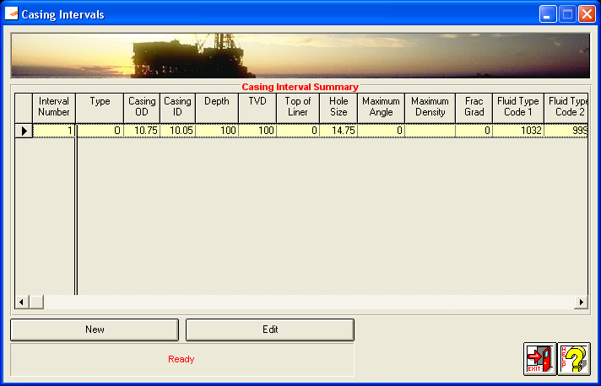
Well Casing Intervals
IMPORTANTE:
Solo se coloca el primer intervalo programado.
NO completar toda la información hasta que la fase este terminada.

Slide 11
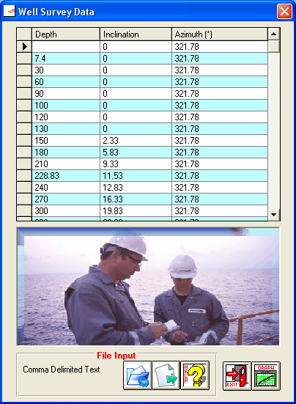
Well Survey
PASOS PARA CARGAR EL SURVEY EN ONE TRAX
Del survey en excell copiar las sig. 3 columnas:
Profundidad medida, Inclinación, Azimuth.
(eliminar los espacios en blanco).
Guardar el archivo como: CSV delimitado por comas.
Abrir archivo anterior con Notepad y guardar como.
En el One Trax seleccionar:
Importar
Seleccionar el archivo en Notepad y Abrir
Los datos pasan a la ventana de Well Survey.

Slide 12
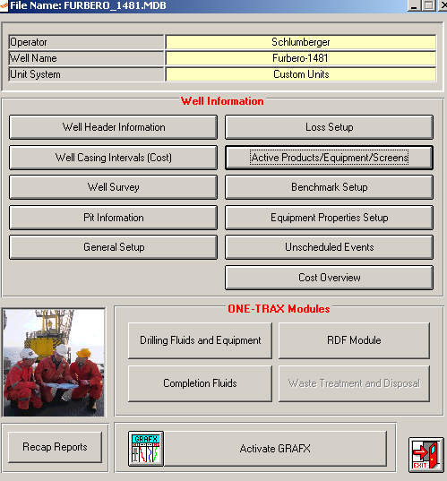
Activación de Productos/Equipos/Mallas

Slide 13
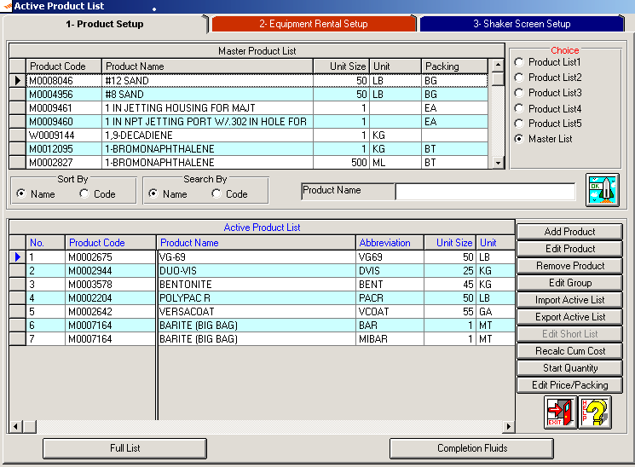
Activación de Productos
Se pueden crear un mismo
Código con el mismo nombre
Solo se diferencia en el costo.

Slide 14
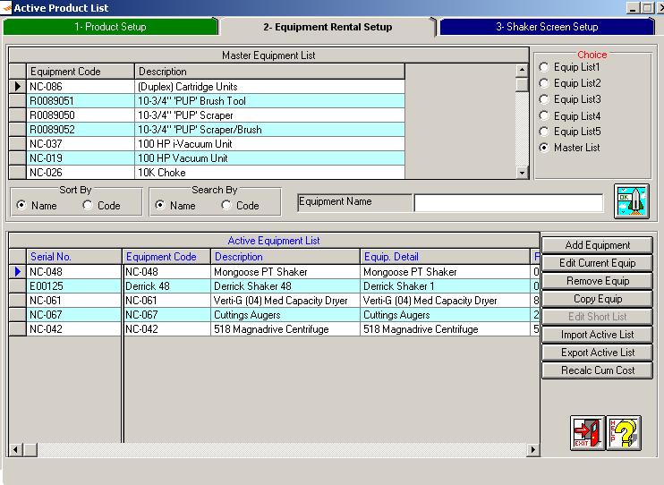
Activación de Equipos de Renta

Slide 15
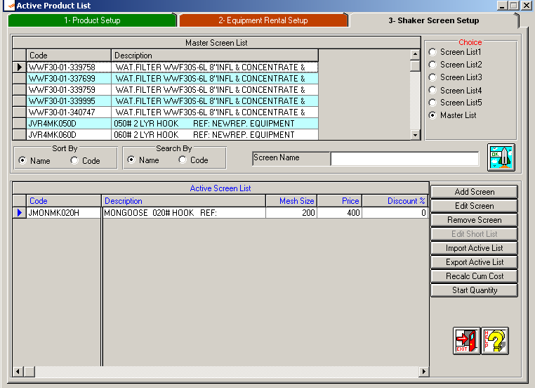
Activación de Mallas

Slide 16
Benchmarks
Los Objetivos:
Numéricos
Rangos
Texto

Slide 17
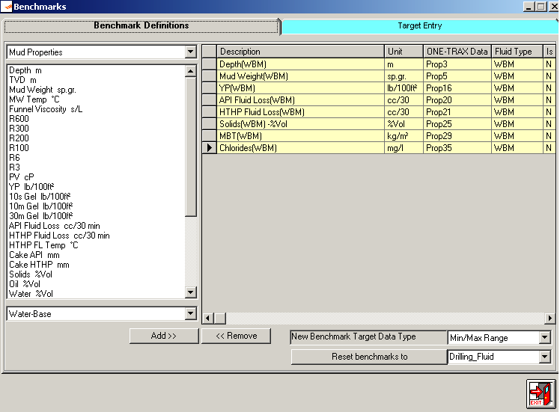
Benchmarks
Podemos seleccionar nuestros indicadores de
Desempeño:
Propiedades de Lodo
Análisis de sólidos
Volúmenes
Costos

Slide 18
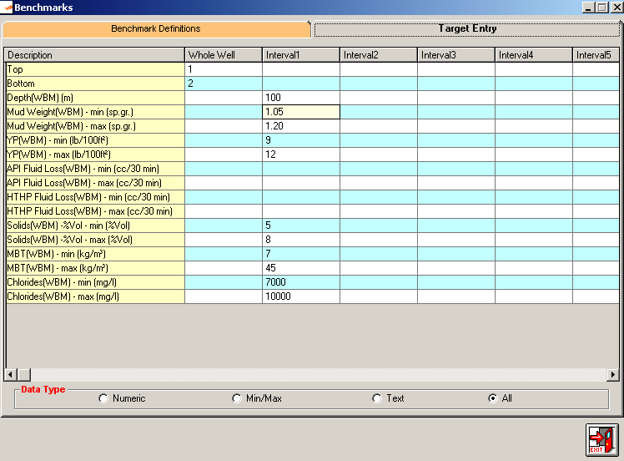
Benchmarks
Indicador Numérico

Slide 19
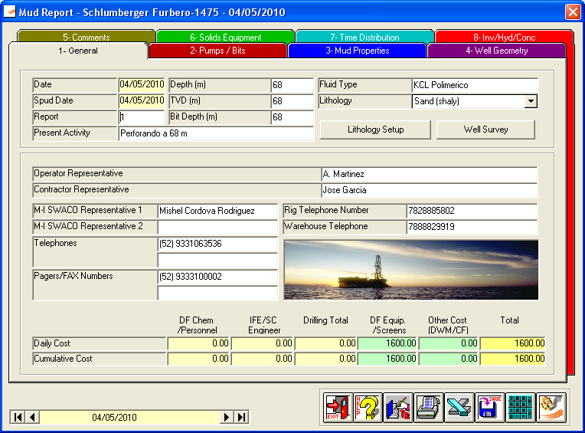
Mud Report

Slide 20

One Trax Modules

Slide 21
One-Trax Wellsite
El siguiente Objetivo…..

Slide 22
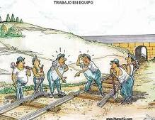
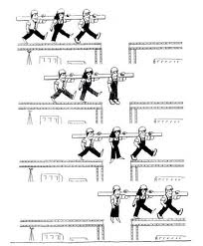
Trabajo Eficiente en Equipo

Slide 23

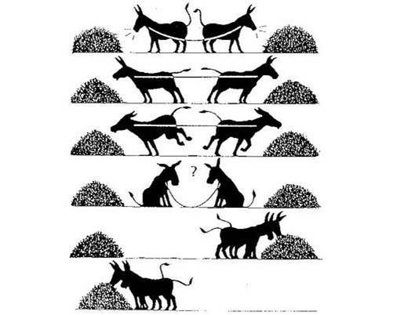
Trabajo en cooperación mutua
Notes:
Buen día Sres INGENIEROS
Desafio: Mejorar la calidad de nuestro servicio a través de documentar nuestra experiencia.
Fortaleza: Un trabajo eficiente en equipo, en esta oportunidad como un equipo el Ingenieros de campo
El aporte y la cooperacion de cada uno de ustedes no solo es vital para cada uno sino también es vital la compañía la cual esta compuesta por nosotros.
1. La amenaza para un equipo como el nuestro es trabajar cada uno por nuestro lado.
2. Trabajar por separado no es un trabajo de equipo
3. Insistir en que podemos salir adelante por nosotros mismos no ayuda a trabajar en equipo
4. Esta forma de trabajo seguramente solo encontraremos frustración y desaliento
5. Si todos trabajamos planificando, buscando el consenso en sentido y cooperación mutua
6. Así podremos llenar nuestras expectativas trabajando eficientemente en equipo.
Por lo tanto herramientas tan útiles como el ONE TRAX, nos permiten ser eficientes y distinguirnos de nuestra competencia.

Slide 24
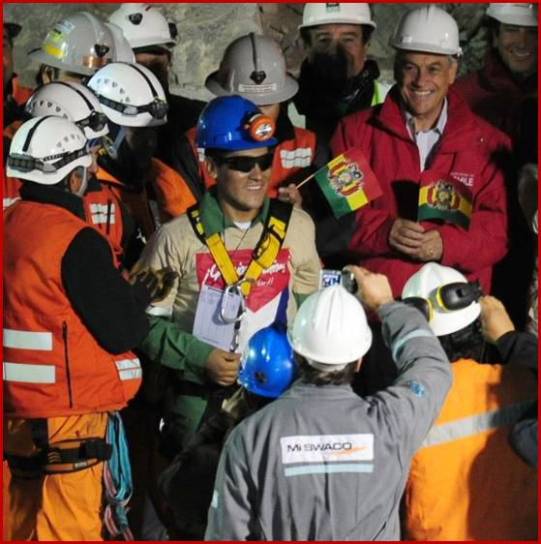
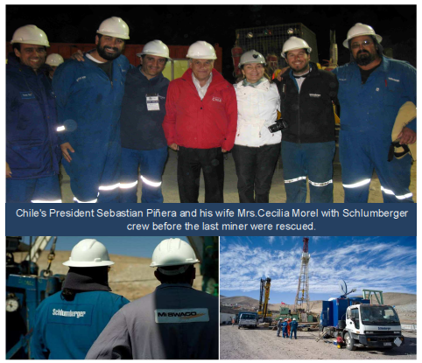
Break
Chile Miners Recue – October 2010

